Slide 1
Муниципальное дошкольное образовательное учреждение комбинированного вида «Детский сад № 54 «Веснушки»
Нестандартное оборудование для обучения детей плаванию в ДОО
Составитель: Городецкая Альфия Рифовна,
инструктор по физической культуре (плаванию) высшей квалификационной категории

Slide 2
Плавание – один из самых простых способов сделать ребенка закаленным, здоровым и физически развитым.
Самыми эффективными способами повышения двигательной активности детей и овладение основными движениями я считаю игру, частую смену движений, амплитуды, темпа и конечно использование яркого, необычного оборудования.

Slide 3
Плавание относится к циклическим, монотонным видам спорта.
Использование оборудования помогает разнообразить приемы и методы обучения, виды упражнений, снять психологическую монотонность постоянно повторяющихся движений.

Slide 4
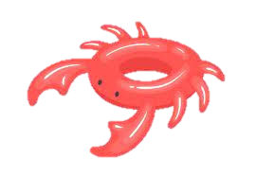
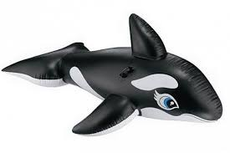
Предметно-развивающая среда бассейна помогает ребёнку найти область своих интересов, раскрыть потенциальные возможности.

Slide 5
Это бассейн детского сада «Веснушки» Бассейн оформлен таким образом:
вызвать у ребенка положительное настроение, желание окунуться в этот загадочный и пока непонятный мир воды, чтобы ему хотелось научиться плавать. Оборудование должно быть удобным, ярким, безопасным в обращении.

Slide 6
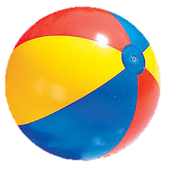
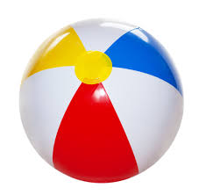
В нашем детском саду занятия в бассейне дети любят больше всего, но многие все же бояться воды. И чтоб преодолеть детский страх перед водой, мы, конечно же, играем.
Для этого отлично подходит нестандартное оборудование, которое вызывает у ребенка большой интерес к занятиям по плаванию.

Slide 7
Ковшики для кухни

Slide 8
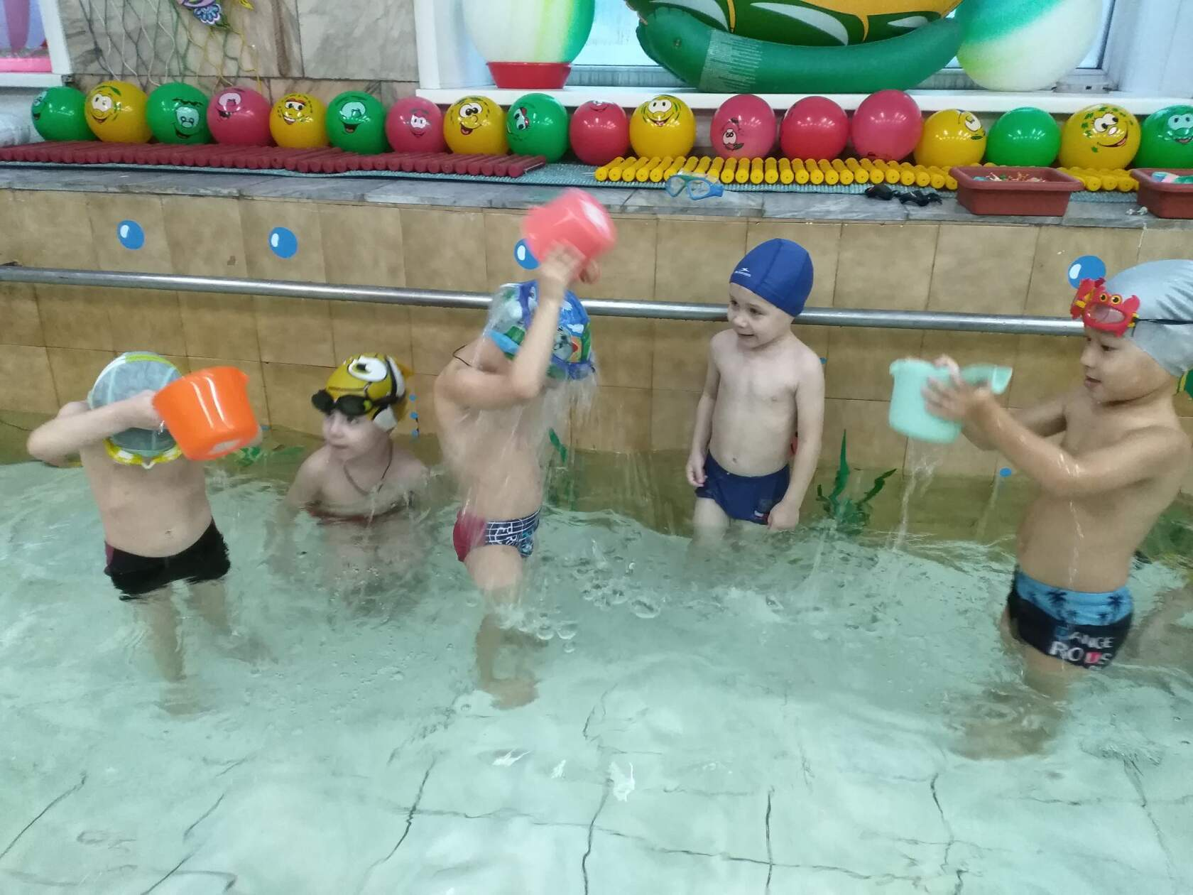
Мы используем для обливания

Slide 9
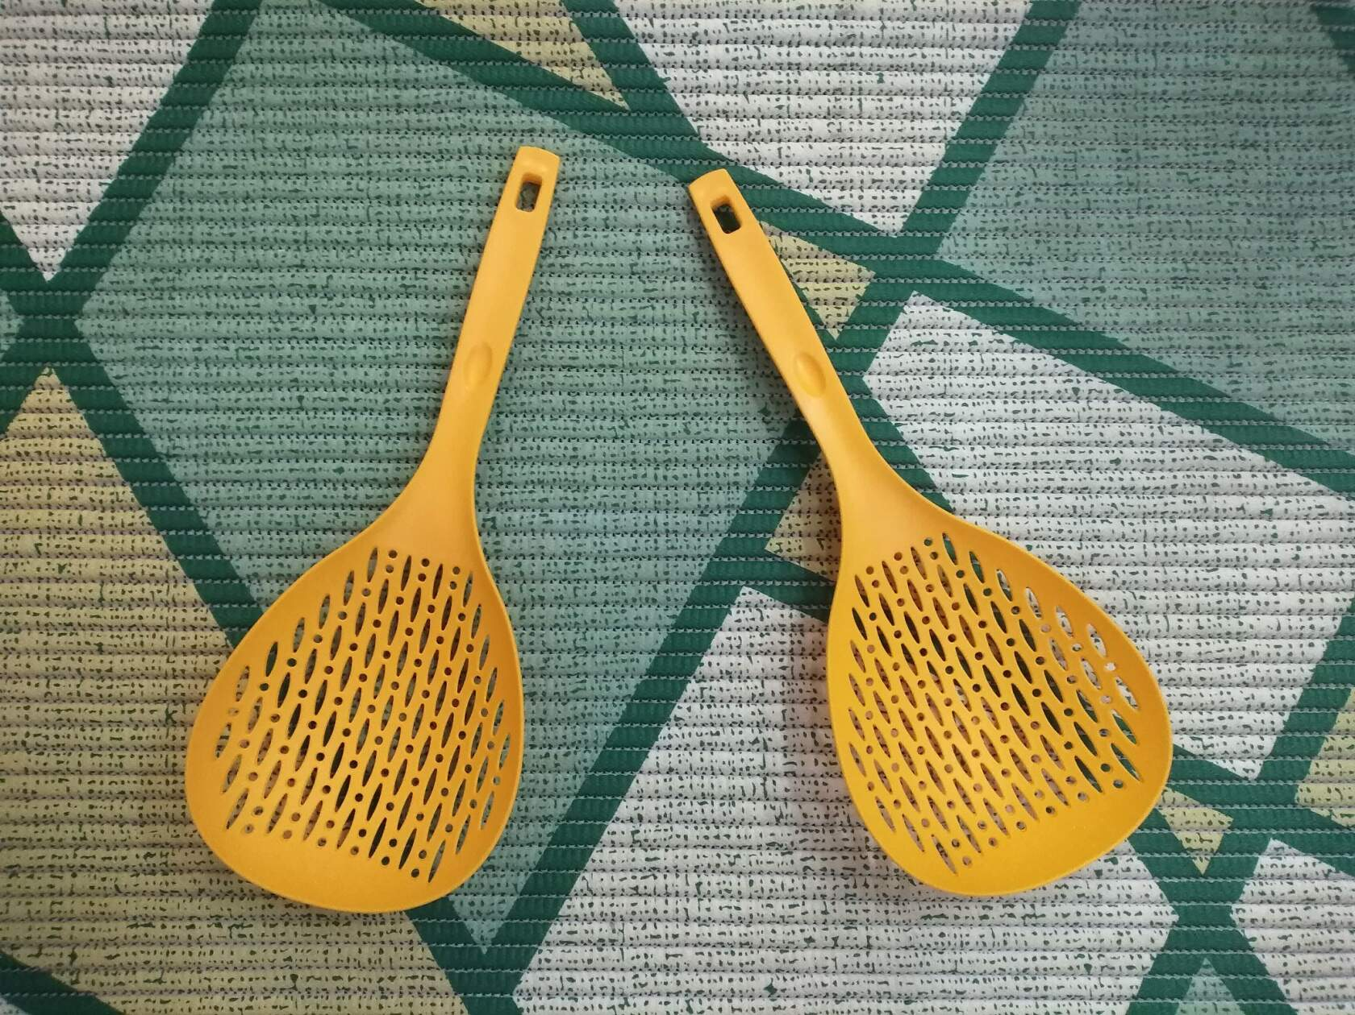
Шумовка-дуршлаг

Slide 10
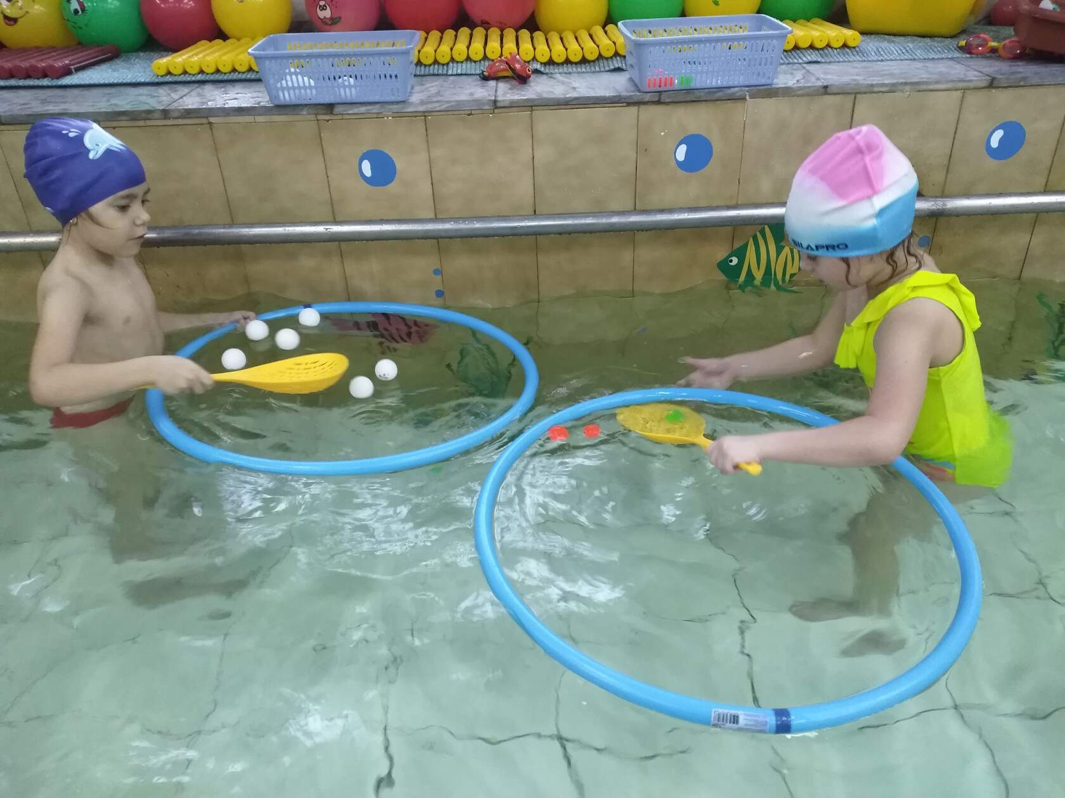
Ловим мячики разной величины

Slide 11
Зимний снеголеп

Slide 12
Играем в «крокодилов»

Slide 13
Салфетки для мытья посуды

Slide 14
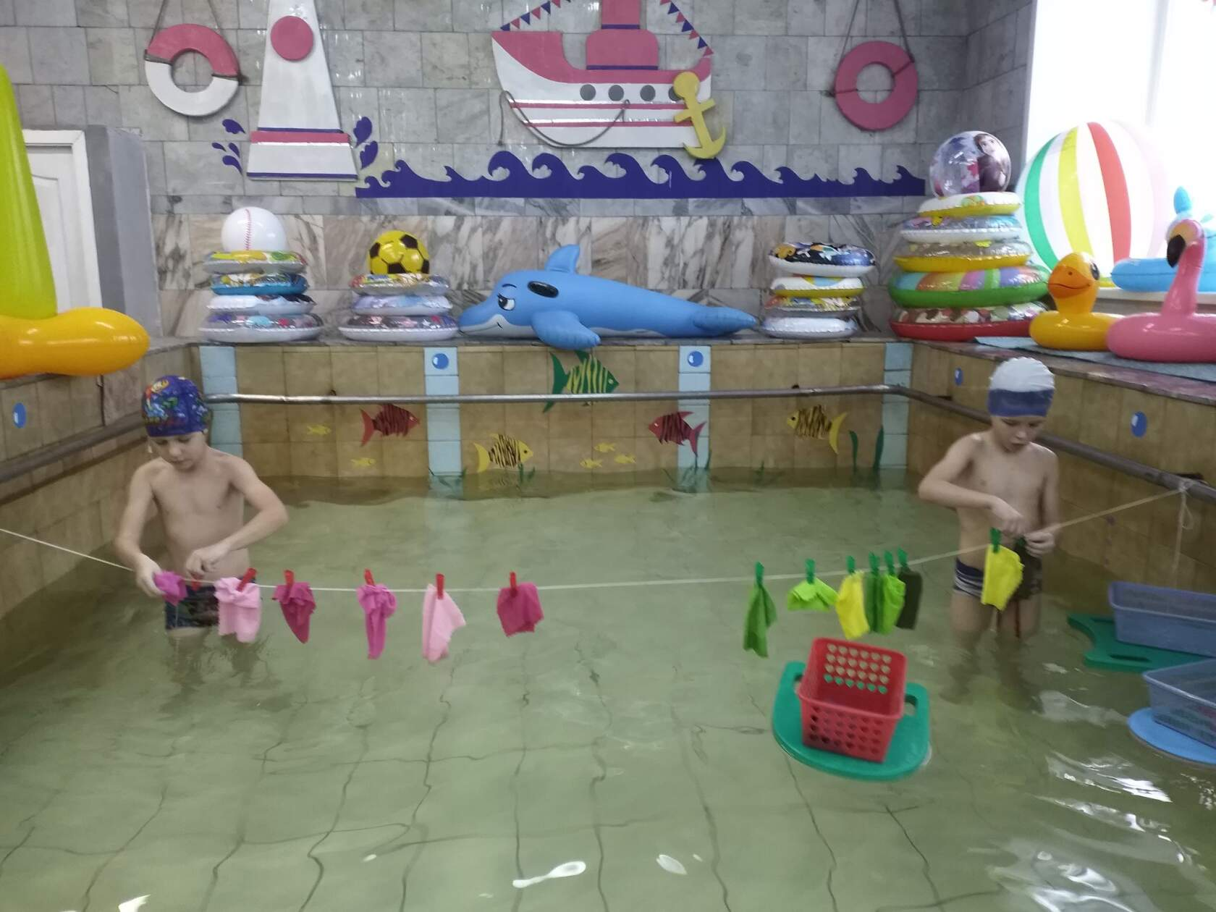
Стираем и развешиваем платочки

Slide 15
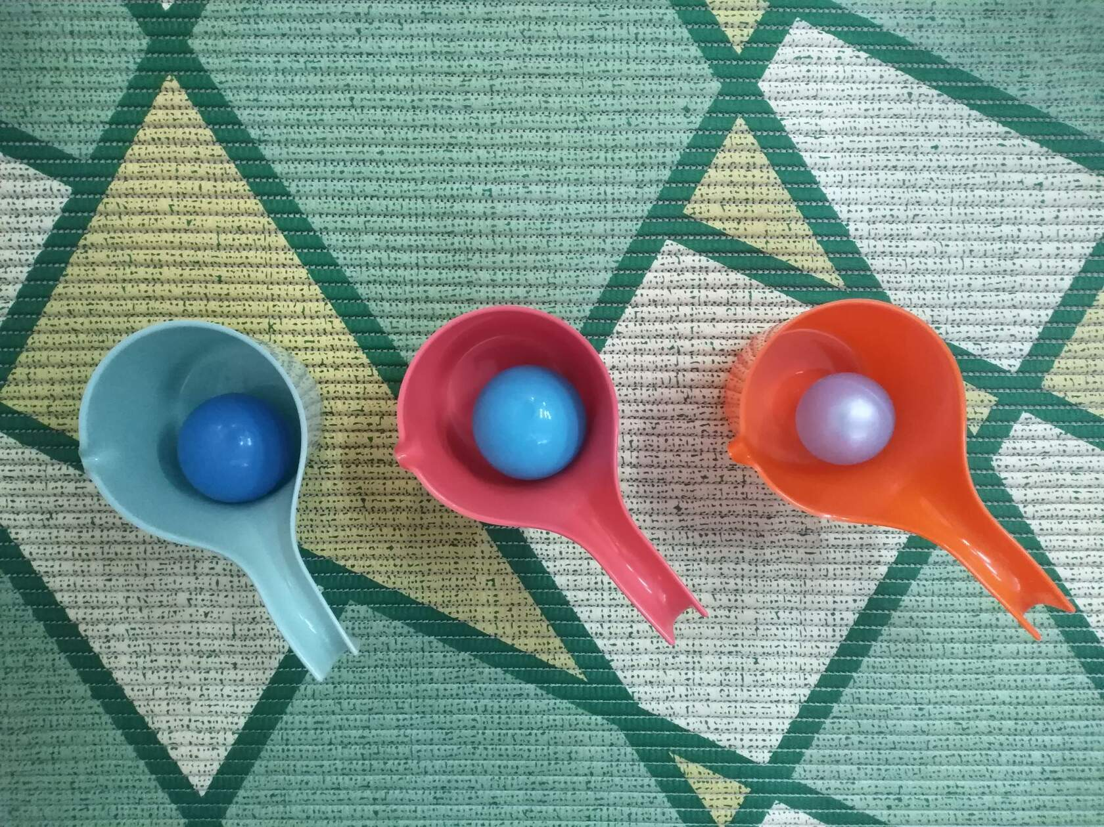
Нестандартный материал доступен детям

Slide 16
Упаковочный поролон для мебели

Slide 17
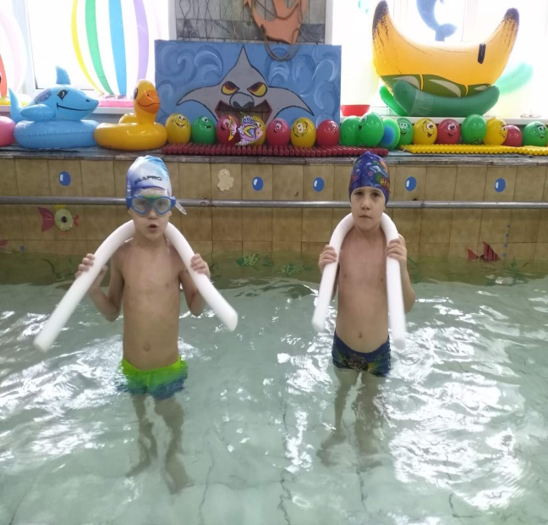
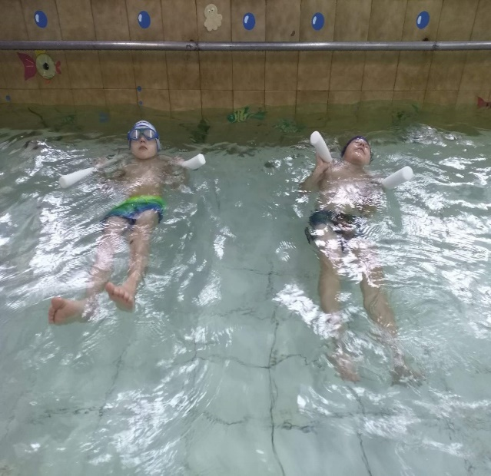
Заменил нам нудлы

Slide 18
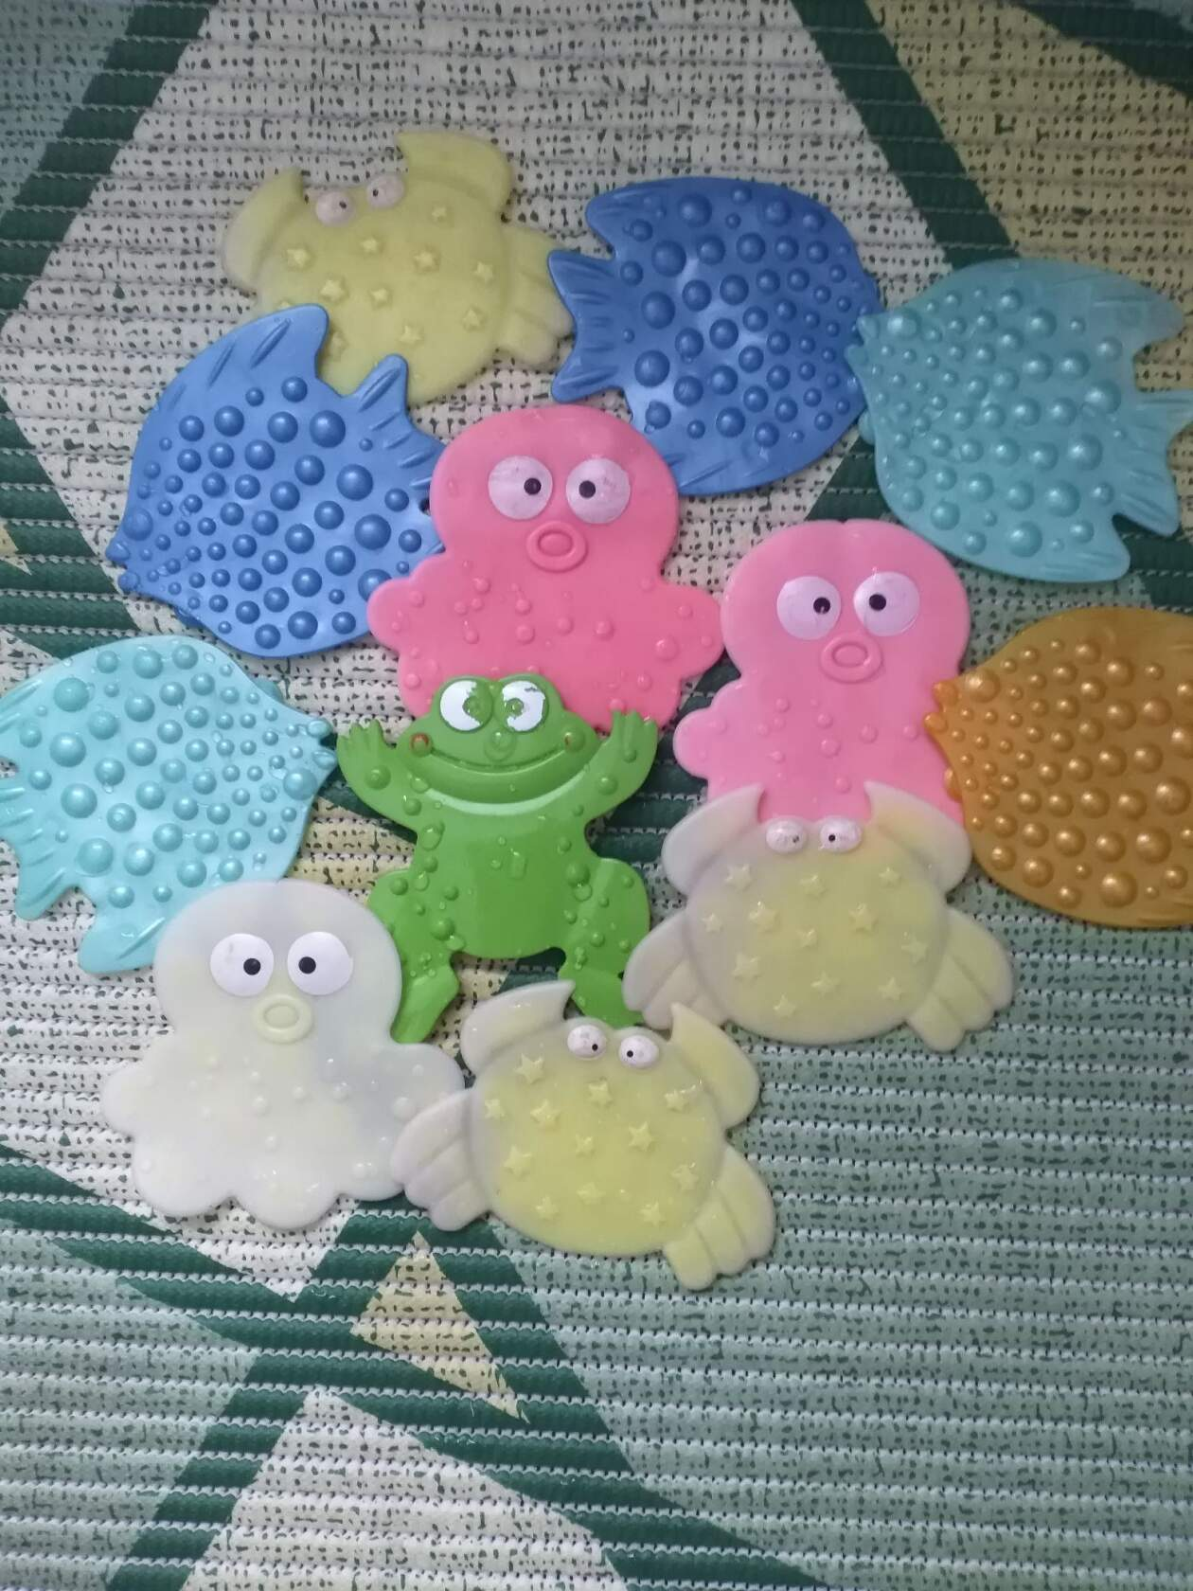
Из техноплекса появился медведь на льдине

Slide 19
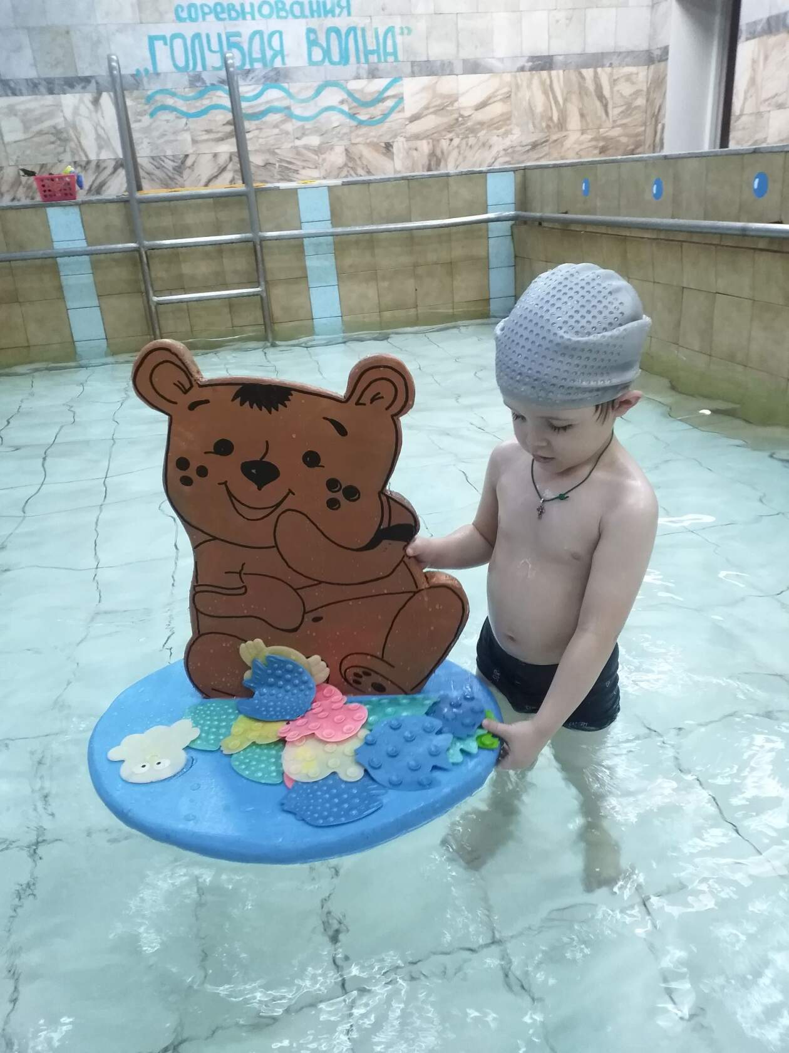
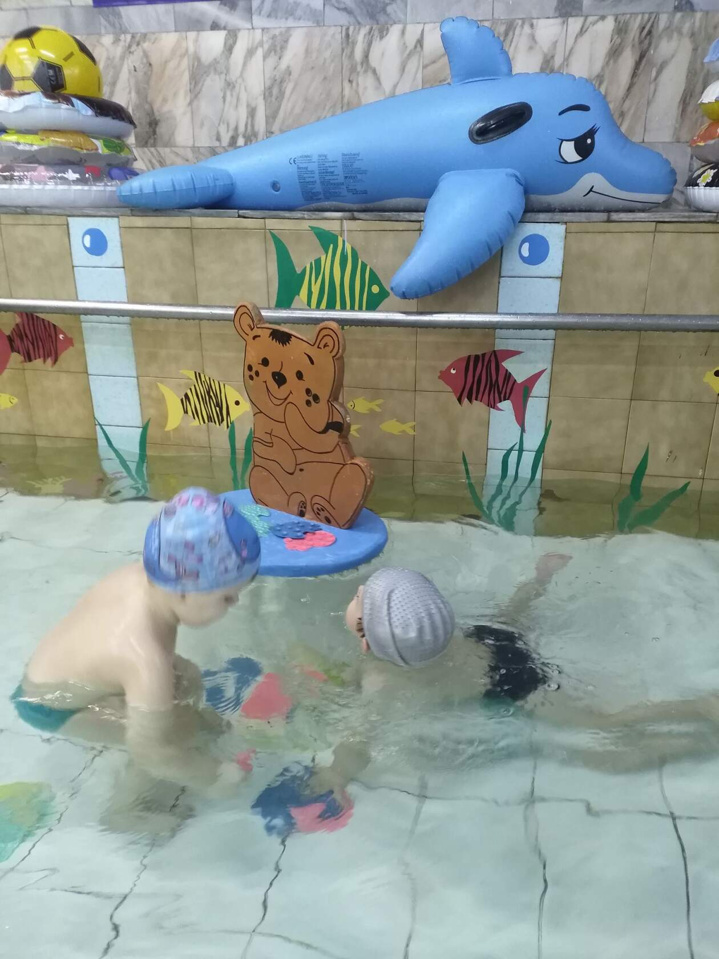
Угощаем мишку рыбками

Slide 20
Акула на ДВП

Slide 21
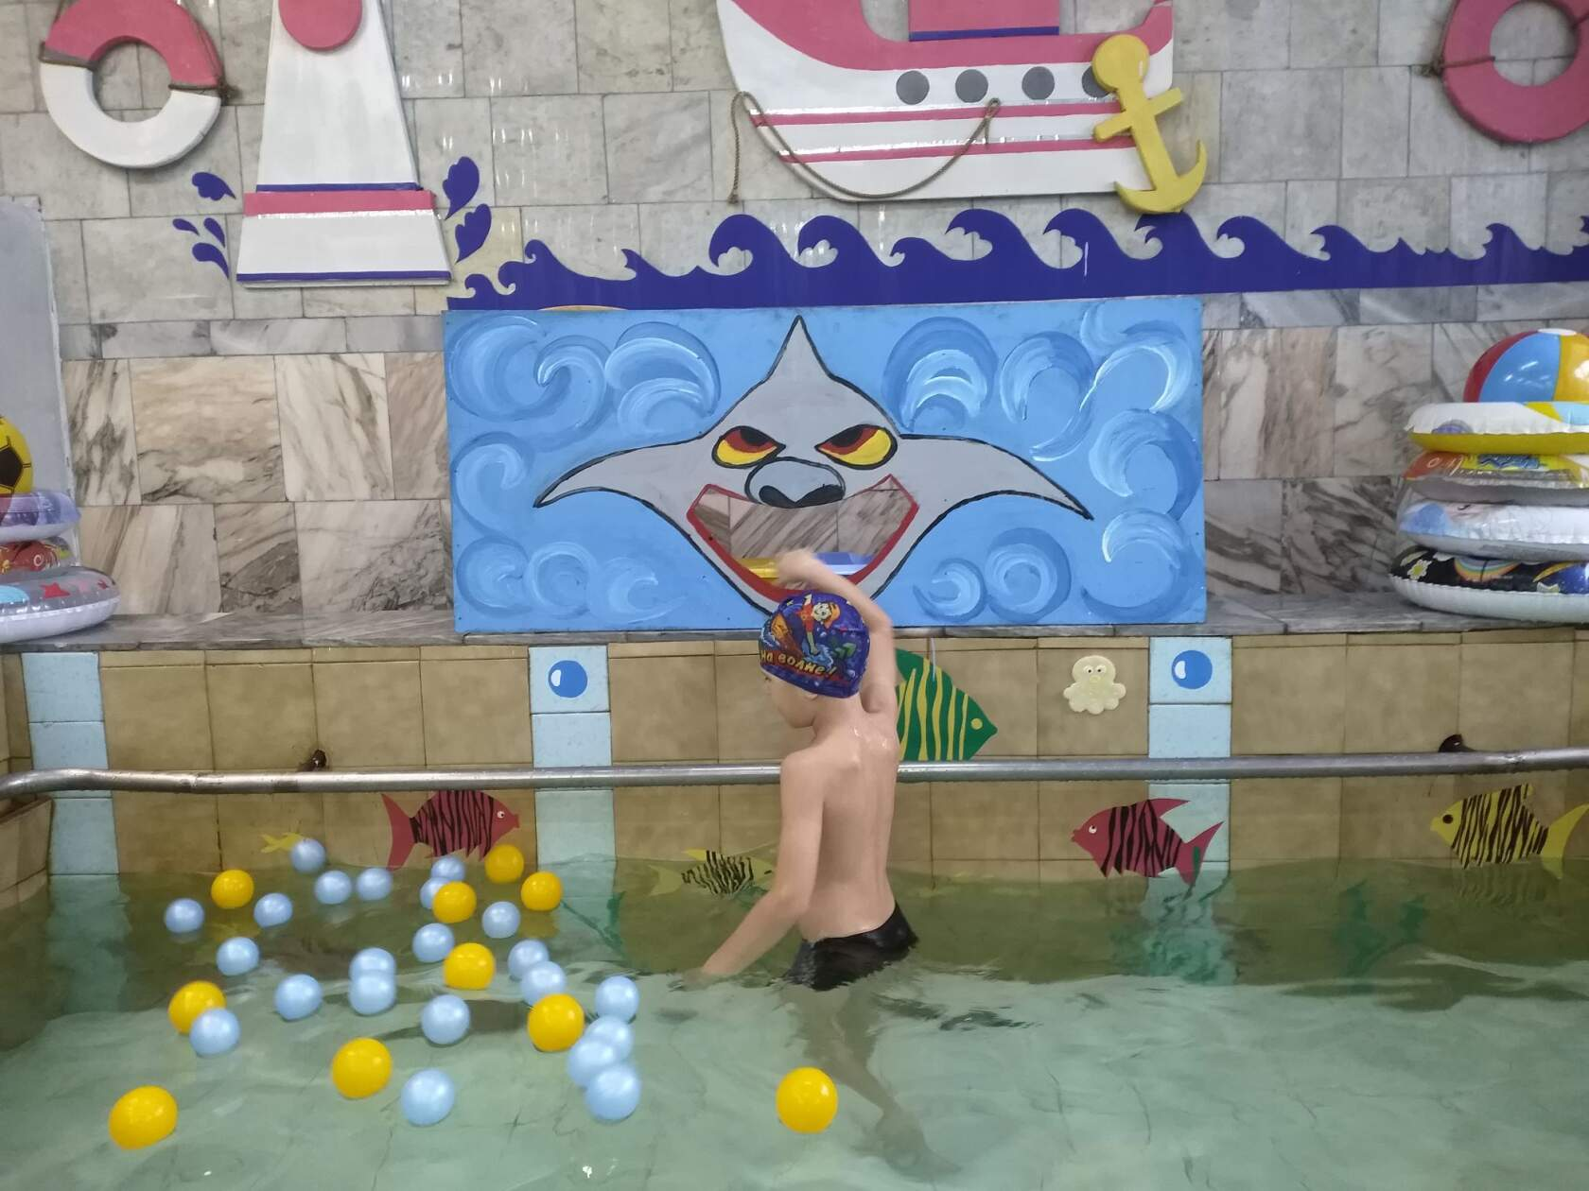
Делает нас смелыми и ловкими

Slide 22
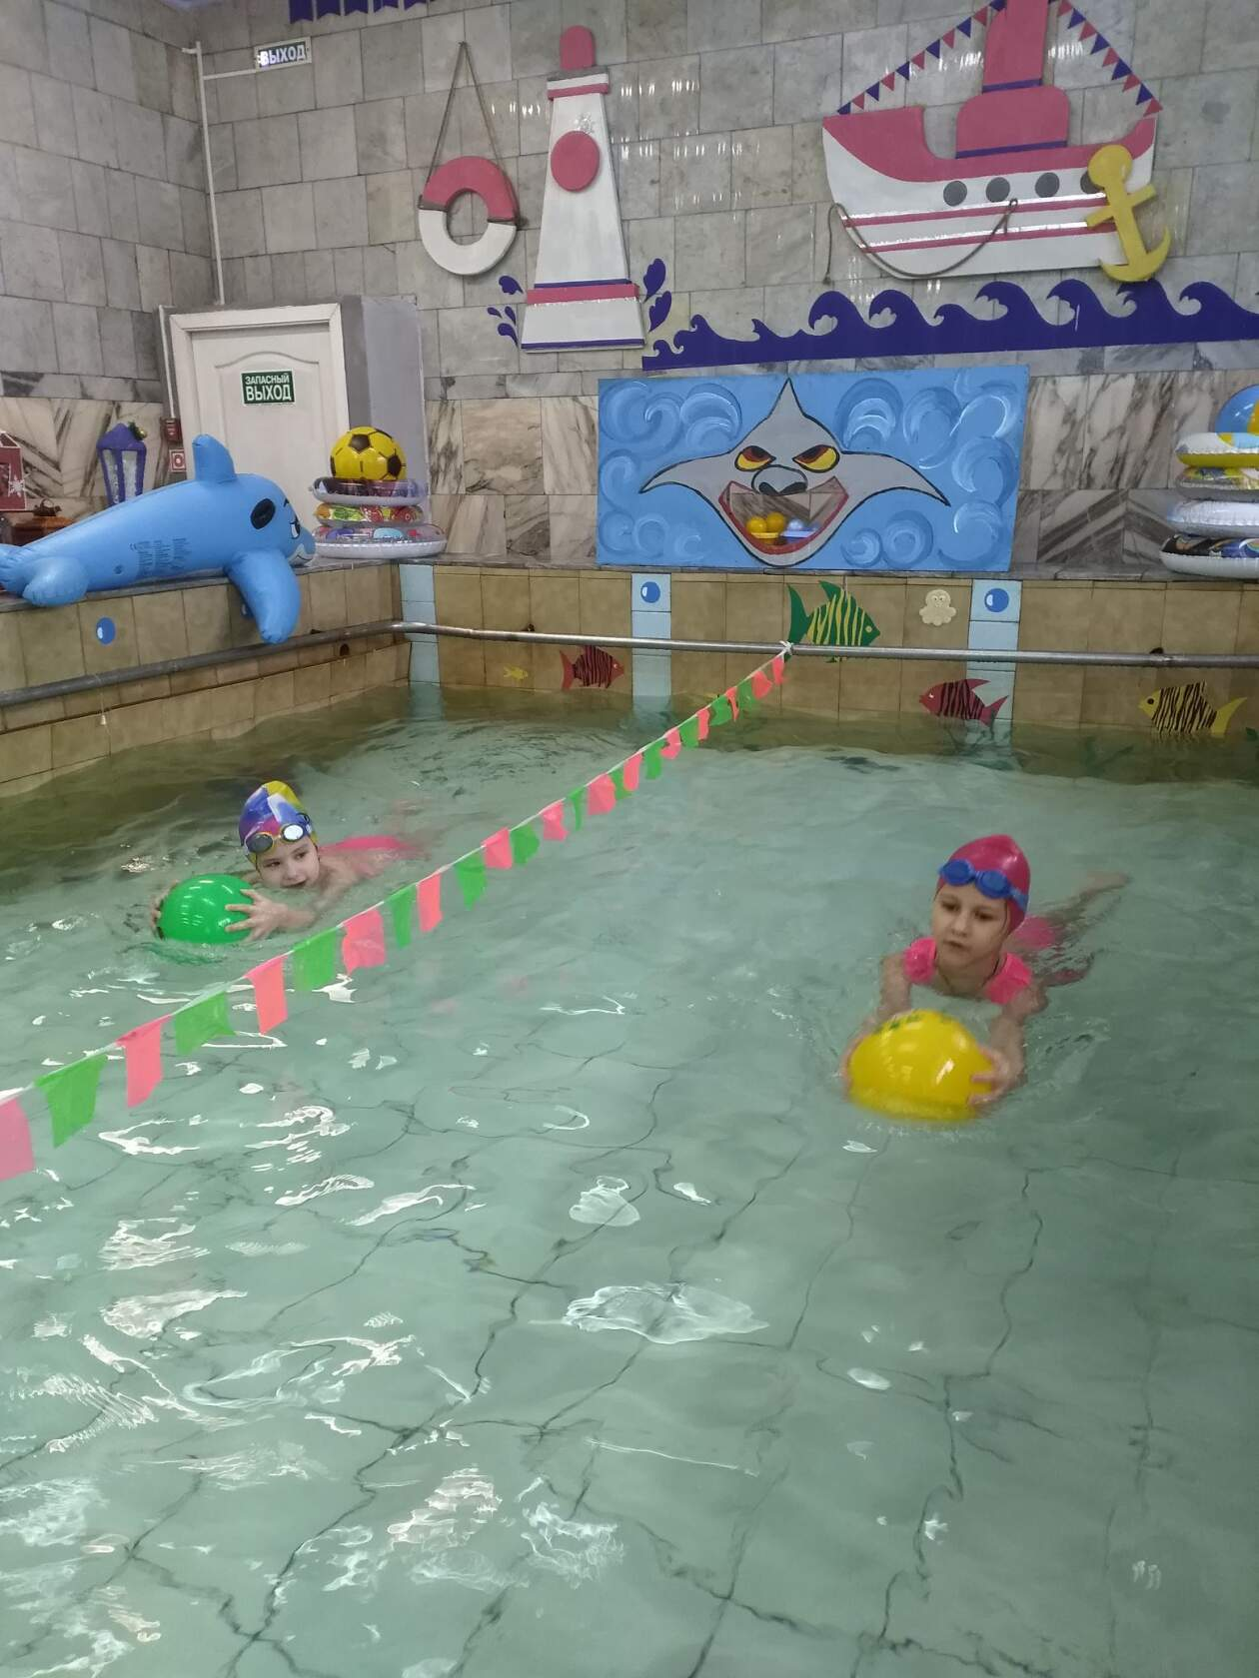
Разделительная лента - из непригодных к использованию надувных игрушек

Slide 23
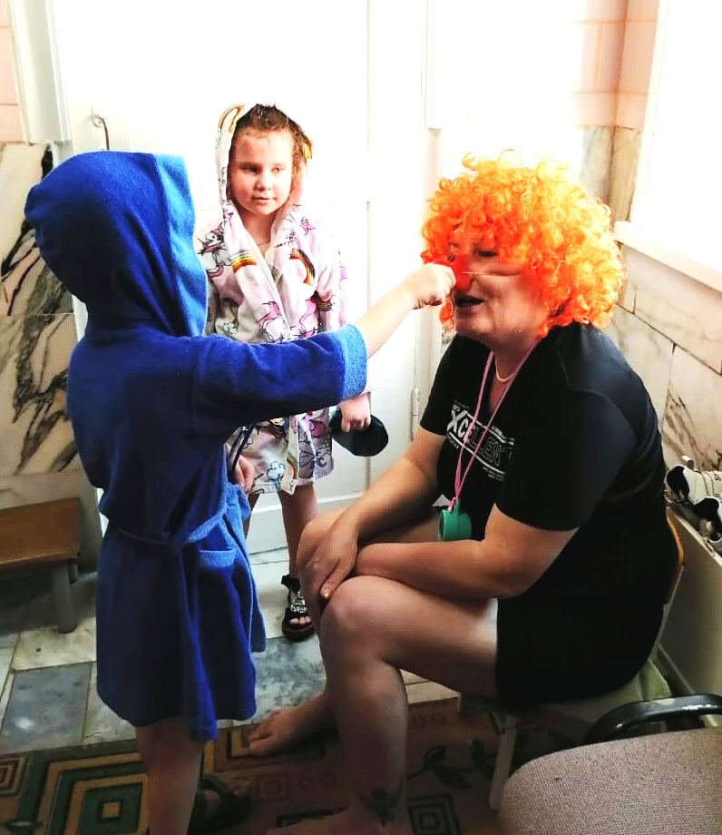
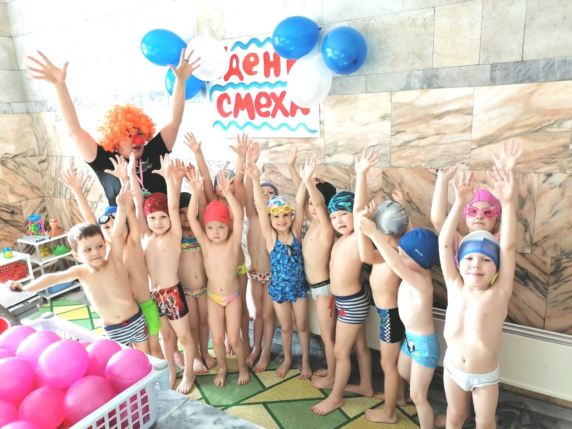
Праздники и развлечения в бассейне стали традицией

Slide 24
Пенная вечеринка

Slide 25
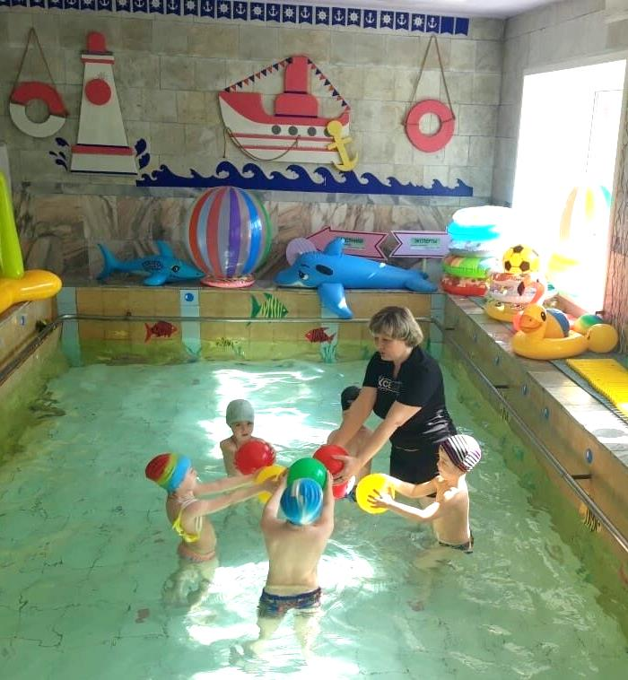
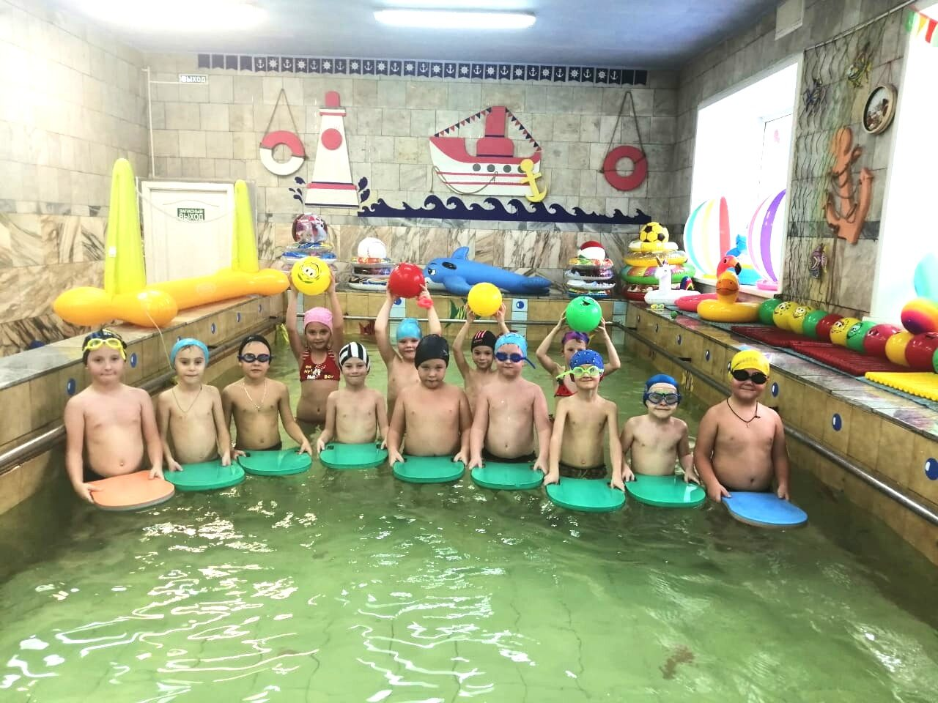
Здоровые дети – в здоровой семье.
Здоровые семьи - в здоровой стране.
Здоровые страны - планета здорова.
Здоровье - какое прекрасное слово!
Так пусть на здоровой планете
Растут ЗДОРОВЫЕ ДЕТИ!

Slide 26
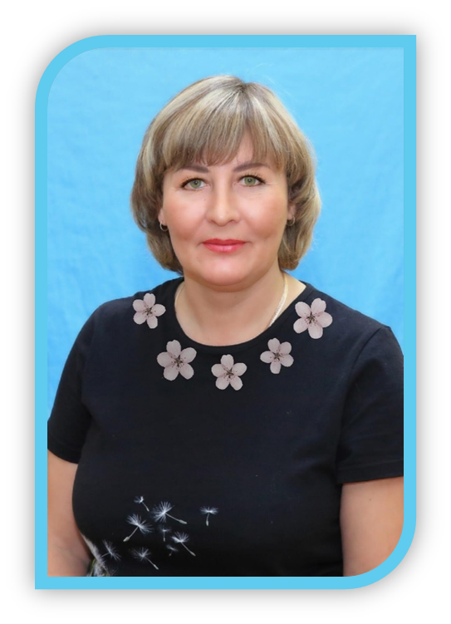
Муниципальное дошкольное образовательное учреждение комбинированного вида «Детский сад № 54 «Веснушки»
Материал подготовила:
Городецкая Альфия Рифовна,
инструктор по физической
культуре (плаванию)
высшей квалификационной
категории
Спасибо за внимание!

